Slide 1
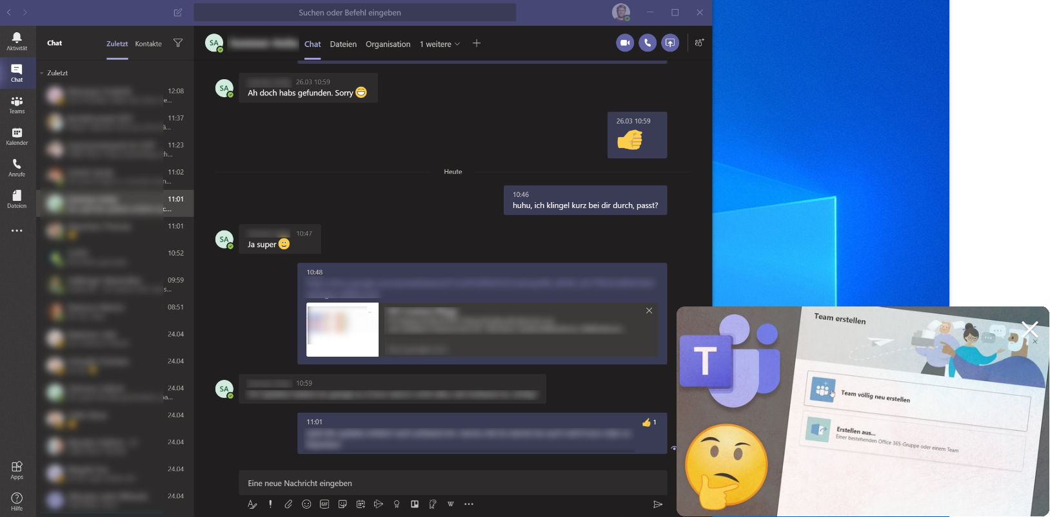
Microsoft Teams
Microsoft Teams ist eine Nachrichten-App für alle Mitarbeiter der Volkswagen Group Services: ein Arbeitsbereich für Zusammenarbeit und Kommunikation in Echtzeit, Besprechungen, Datei- und App-Freigabe sowie auch Emojis! Alle Funktionen stehen an einer zentralen Stelle offen zur Verfügung, sodass alle darauf zugreifen können.

Slide 2

Microsoft Teams
Das Programm ist eine Art Arbeitsplatz in Microsoft 365 (früher Office 365). Damit ist es quasi ein virtueller Raum, in dem Sie mit einem Team gemeinsam an Dokumenten arbeiten können. Chatfunktionen stehen hier im Vordergrund.
Außerdem sind andere Produkte von Microsoft 365 wie Outlook, SharePoint, oder Skype for Business integriert.
Das Programm fokussiert sich vor allem auf eine schnelle und moderne Kommunikation, an welche vor allem Young Professionals gewöhnt sind.
In Microsoft Teams (MS Teams) finden Sie Ihre Kanäle. Es werden allen Auszubildenden / dualen Studenten Kanäle bereits eingebunden sein.
Die Jour Fixe (Regelrücksprachen) finden in regelmäßigen Zeitabständen über MS Teams statt und der Kanal ist für Sie bereits angelegt.
Über die Windows Taste (unten links) finden Sie das Symbol
um das Programm MS Teams zu starten.

Slide 3
Hintergrundbilder in Teams verwenden
Vorlagen :
Über folgendem Link können aus dem Intranet die Hintergrundbilder für Teams heruntergeladen werden :
Teams-Hintergrundbilder - Volkswagen Group Services GmbH - Group Wiki (volkswagen-net.de)
Alternativ öffnen Sie das Intranet https://volkswagen-net.de/wikis/spaces/viewspace.action?key=VWGSC
und gehen rechts über „Schnellzugriff“ auf "Teams-Hintergründe" .

Slide 4
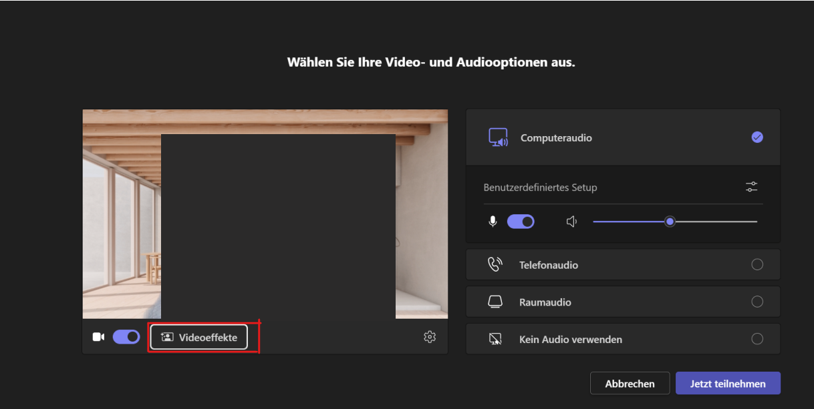
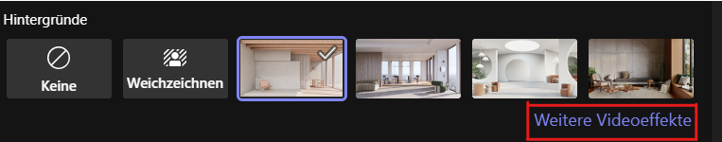
Hintergrundbilder in Teams verwenden
Einbinden des Hintergrunds:
Vor dem Start einer Besprechung haben Sie die Möglichkeit Ihren Hintergrund anzupassen. Dafür müssen Sie die Kamera einschalten. Anschließend klicken Sie auf Videoeffekte.
Wählen Sie dann "Weitere Videoeffekte"aus.

Slide 5
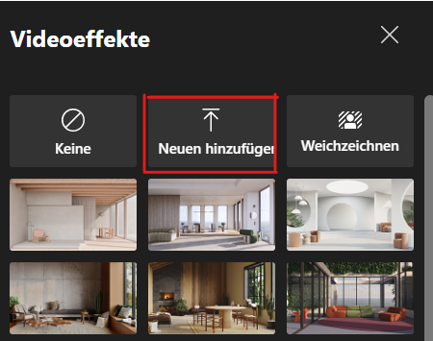
Hintergrundbilder in Teams verwenden
Auf der rechten Seite öffnet sich ein weiteres Fenster:
Klicken Sie nun " Neuen hinzufügen", um einen neuen Hintergrund einzufügen.

Slide 6
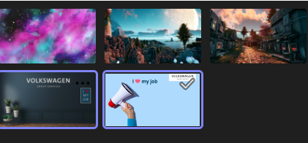
Hintergrundbilder in Teams verwenden
Anschließend scrollen Sie nach unten, um den neuen Hintergrund auszuwählen.

Slide 7
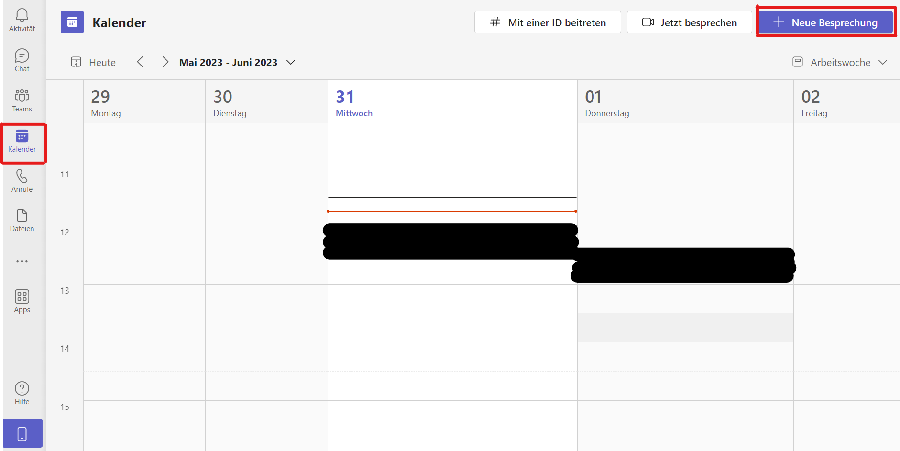
Terminplanung mit Microsoft Teams
Gehen Sie über die Kachel "Kalender" oben rechts auf "+ neue Besprechung"

Slide 8
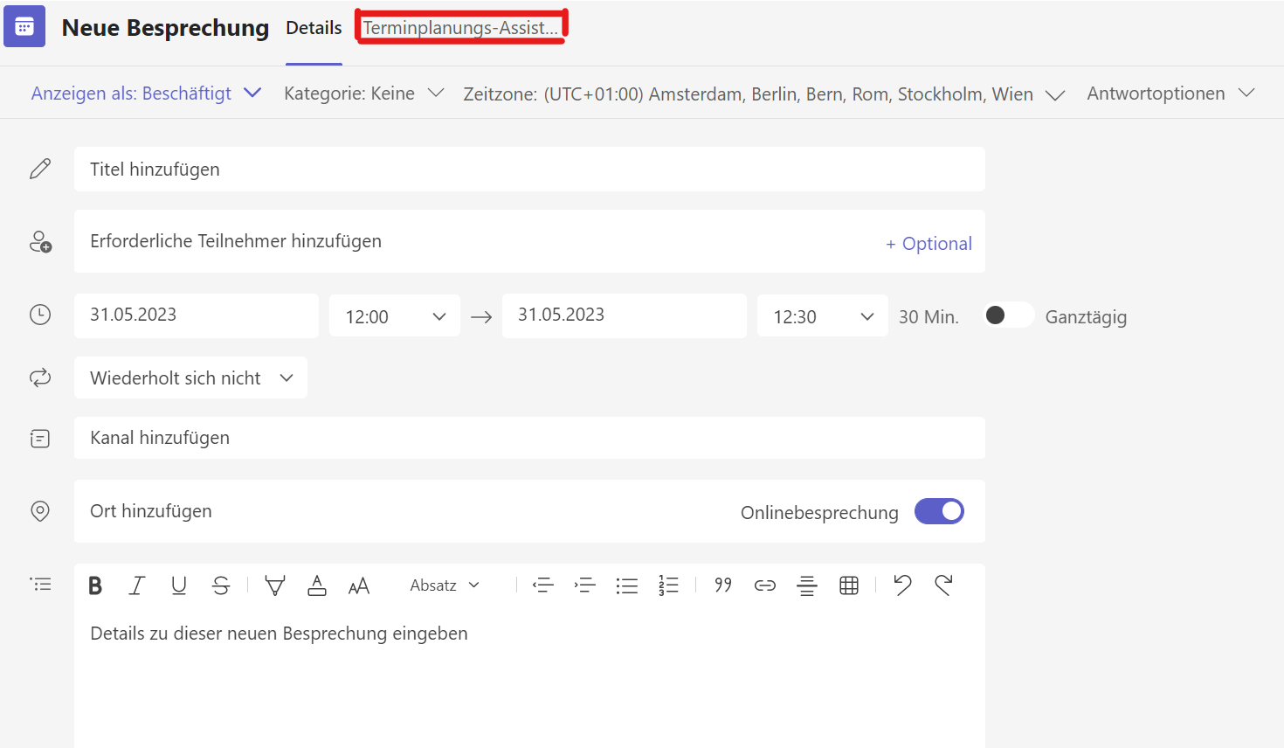
Terminplanung mit Microsoft Teams
Es öffnet sich folgendes Fenster:
Geben Sie nun einen Titel für die Besprechung sowie die gewünschten Teilnehmer in die Planungsmaske ein. Über den Terminplanungs - Assistenten haben Sie die Möglichkeit eine passende Uhrzeit zu finden, die allen Teilnehmenden passt.

Slide 9
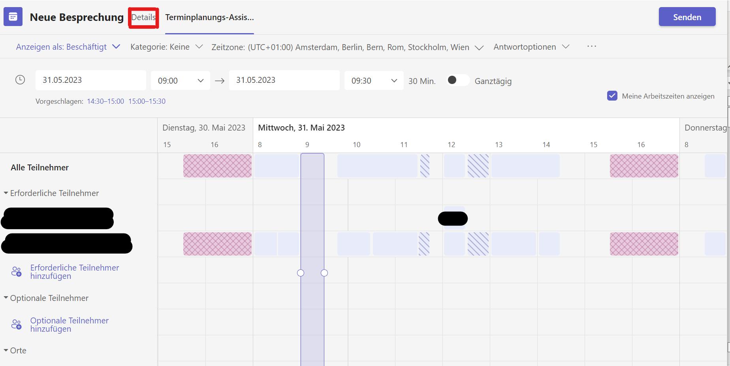
Terminplanung mit Microsoft Teams
Zeiträume die dabei nicht farblich hinterlegt sind, können als freie Besprechungszeiträume gewählt werden. Um auf die ursprüngliche "Besprechungsmaske" zurück kommen, klicken Sie auf Details.

Slide 10
Terminplanung mit Microsoft Teams
Sobald Sie alle Details zur Besprechung ausgefüllt haben, wählen Sie Senden (oben rechts) . Die "Besprechungsmaske" wird dadurch geschlossen und die Teilnehmer erhalten eine Einladung.
Info: Termine die über Outlook geplant werden, werden in Teams angezeigt. Ebenso werden geplante Termin in Teams im Outlook Kalender integriert.

